Slide 1
Game Engineering
Motion Sickness

Slide 2
Gliederung
Aktueller Stand
Meilensteine
Grundlogik des Spiels
Screenshots aus dem Spielgeschehen

Slide 3
Was bisher geschah
Verbindung von Unreal mit VR-Endgeräten
Aufsetzen eines Repositorys
Implementierung:
Des Leveldesigns (80%)
Der Spiellogik (90%)
Der Interaktion mit der Spielumgebung durch die Tastatur (100%)
Der Interaktion mit der Spielumgebung durch den Controller (100%)
Erstellung:
Von Tasks (100%)
Von Assets (100%)
Festlegung und Vorbereitung der Fragebögen für die Tests
VRSQ
GEQ
SPQ
Aktuell ausiebige Arbeit an:
Der Interaktion mit der Spielumgebung durch die Kinect (60%)
Den Charakteranimationen (60%)
Dem HUD (80%)
Der Integrierung der LeapMotion

Slide 4

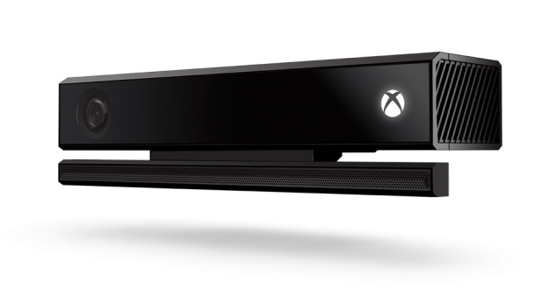
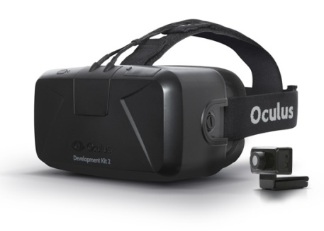
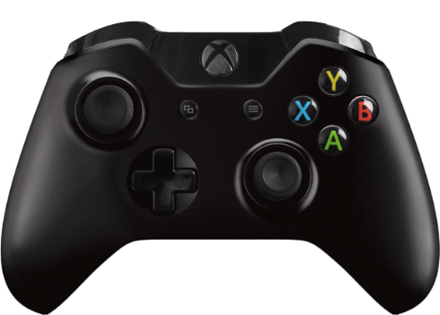
Meilensteine
Verbindung zwischen Oculus, Kinect, Controller,Unreal herstellen
Implementierung der Testumgebung (Action Adventure) → erster Prototyp

Slide 5

Meilensteine
Perfektionieren der Interaktion mit der Kinect
Implementierung der Interaktion mit dem Controller
Erschaffung kleinerer Charakteranimationen
Aufsetzen des HUDs
Vorbereitung von Pre-Tests
Begutachtung und Optimierung des Projekts
Durchführen der Tests
Auswertung
Erstellung einer Dokumentation
1/3
2/3

Slide 6
Grundlogik des Spiels
Proband muss Münzen einsammeln
Um Münzen zu erreichen, muss jeweils ein Hindernis überwunden werden:
Springen auf Objekte
Ducken, um kleine Öffnungen zu durchqueren
Gegner besiegen
Tastenkombination richtig eingeben
Werden alle Münzen eingesammelt, ist das Spiel erfolgreich absolviert.
„Open World“

Slide 7
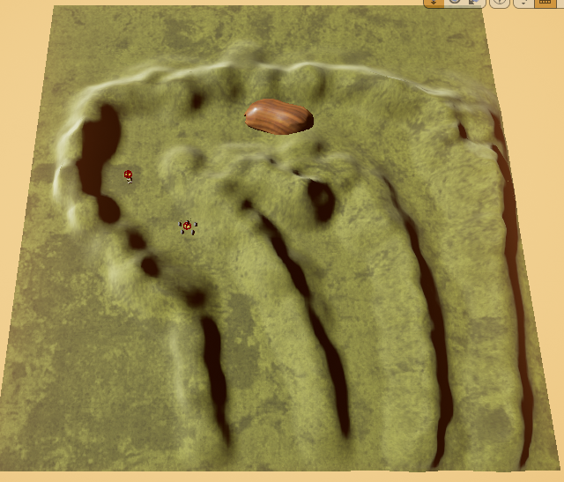
MAP Overview

Slide 8
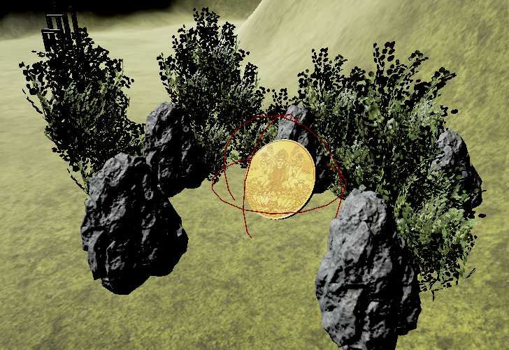
Coin 1

Slide 9
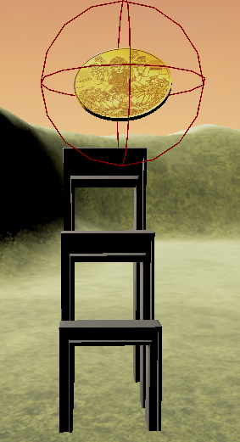
Coin 2

Slide 10
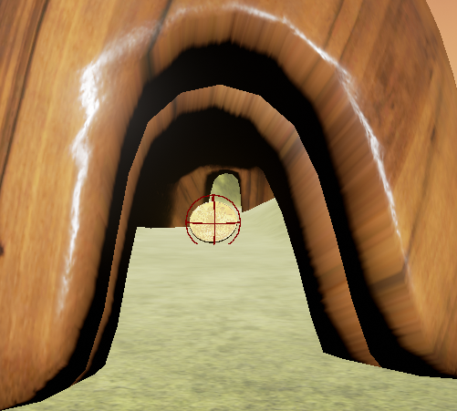
Coin 3

Slide 11
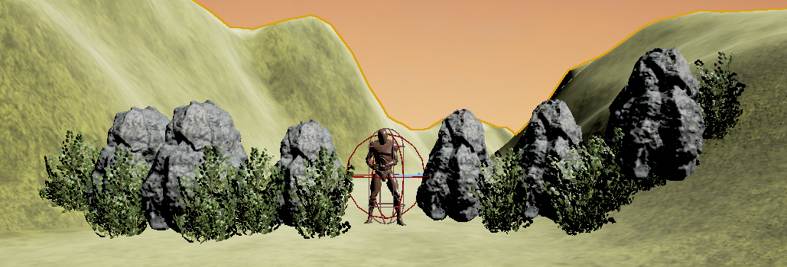
Coin 4

Slide 12
Coin 5

Slide 13
Testablauf
Zielgruppe:
Fokus auf Probanden, die leicht „motion sick“ werden (Testpersonen, die vor den jeweiligen Szenarios wissen, dass sie schnell motion sick werden)
Möglichst viele verschiedene Testpersonen auffinden (jung, alt, männlich, weiblich...)

Slide 14
Testablauf
Messung Motion Sickness
Fragebogen(VRSQ, GEQ, SPQ)
Polar Gurt zur Messung der Herzaktivität
Post-Test Fragebogen
Messung anderer Variablen
Task Times
Completion Rates
Kommentare der Probanden
Besondere Vorkommnisse
Auswertung aller aufgenommenen Variablen

